Slide 1
RICERCA OPERATIVA 41. IL PROBLEMA DEL FLUSSO A COSTO MINIMO
Sessione di studio 41.3
Gionata Massi

Slide 2
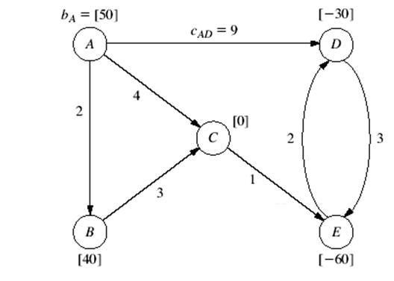
ESERCIZIO
Si scriva il modello di programmazione lineare per il problema flusso a costo minimo e si risolva il problema mediante il metodo del simplesso su rete data l’istanza in figura (la capacità degli archi è supposta infinita)

